Slide 1

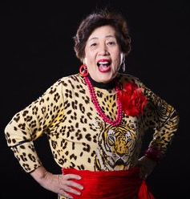
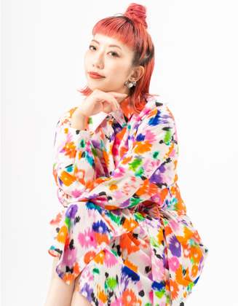
「OVERPOWER」紹介
聞けばテンション爆上がり！
大阪おばちゃんパワーで元気フルチャージ！
元気のない人をポジティブにする応援ソング！
平均72歳（自称）の高齢女性14名が
歌って、踊って、変顔して、もみくちゃに！
これでもかと躍動する笑撃すぎるMV！
振付は
バブリーダンス、アヴァンギャルディのakane！
センター 舟井栄子（フナイエイコ）
1948年1月31日生まれ (77歳）
曲者ばかりのオバチャーンをまとめる不動のセンター。安定したトークと
スタッフの要求に確実に応えるリアクションが得意。膝に爆弾を抱えながら奮闘するガラスのエース。特技:河内音頭、パチンコ
舟井コメント
聞いたら誰でも元気になれるハードロックな曲です。
77歳なのに、akaneさんに厳しい指導してもらいながら、
歌ったり踊って、うちらの方がよっぽどハードで
しんどかったけど10歳は若返った気する。MV見てやー！
振付：akane
大阪 岸和田出身。CMや映像作品などマルチに活動する振付師。
3歳の頃からダンススクールに通い大学生の頃から
府立登美丘高校ダンス部の指導にあたり全国優勝へと導く。
2015年よりダンスカンパニー<アカネキカク>をスタートし
17年にYouTube で配信した「バブリーダンス」が1億回再生を突破。
現在はアバンギャルディのプロデューサー として
海外公演の演出や振付、アーティスト振付を手掛ける。
オバチャーンの振付は前作「OBA FUNK OSAKA」に続き2度目。
同じ大阪のクリエイターとしてオバチャーンとの関係は深く、
akaneがMCを務めるFM大阪の番組に5年連続でゲスト出演している。
akaneさん コメント
なかなか振付を覚えてもらえず、「こりゃヤバいぞ…！」と
ヒヤヒヤしましたが、必死のパッチで練習してくれたおかげで、撮影では、、やっぱり大変でした(笑)
次回の振付は……ちょっと考えさせてください(笑)
いつも元気をもらえるオバチャーンが大好きです！

Slide 2
歌詞紹介
「OVERPOWER」 オバチャーン
ど派手なヒョウ柄最強スタイル
どんな問題も解決したる
世話焼き根性溢れるパッション
世界を元気にするミッション
OVERPOWER OBACHAAAN POWER
OVERPOWER WE GIVE YOU THAT POWER
OVERPOWER FROM OSAKA
OVERPOWER OVER THE WORLD
どんな嵐も笑顔で乗り切る
どんな品もんも真顔で値切る
しんどいばかりのヤなこの世界
明るく照らすで新世界
OVERPOWER OBACHAAAN POWER
OVERPOWER WE GIVE YOU THAT POWER
OVERPOWER FROM OSAKA
OVERPOWER OVER THE WORLD
ぼちぼちいこか TAKE IT EASY
心配してもしゃあないケセラセラ
笑う角には福が来たる
まいどおおきにありがとう
OVERPOWER OBACHAAAN POWER
OVERPOWER WE GIVE YOU THAT POWER
OVERPOWER FROM OSAKA
OVERPOWER OVER THE WORLD
あんたの人生あんたが主役
他人はみんなエキストラ
きっと待ってるハッピーエンド
うまいこといくはず知らんけど
OVERPOWER OBACHAAAN POWER
OVERPOWER WE GIVE YOU THAT POWER
OVERPOWER FROM OSAKA
OVERPOWER OVER THE WORLD
OVERPOWER (OVERPOWER)
OVERPOWER (OVERPOWER)
OVERPOWER (OVERPOWER)
OVERPOWER (OVERPOWER)
OVERPOWER OVER THE SKY
OVERPOWER OVER THE RAINBOW
OVERPOWER FROM OSAKA
OVERPOWER OVER THE WORLD
「楽曲に込めた想い」
コロナに戦争、少子化に物価高。
先の見えない時代、不安の中で生きる人の
メンタル問題は深刻です。
とくにSNSの普及で、
つい自分と他人を比べてしまったり、
心無い匿名の他者からの攻撃を
真に受けてしまったり、
甘い言葉に引き寄せられて、
危険な犯罪や詐欺に引っかかってしまったり、
人生経験の少ない若者の
メンタル問題はさらに深刻です。
ひと昔前であれば、落ち込んでいたら
近所のおっちゃんおばちゃんが、
何気なく声をかけてくれたり、
地域社会との結びつきを感じることができました。今は他者と積極的に関わることが難しい時代です。
大阪のおばちゃんはおせっかいで口やかましいが
今の時代に必要な存在なのではないか。
と強く思うのです。
一方、高齢者もさまざまな問題を抱えます。
老老介護、地方の過疎化、孤独死。
寂しさや貧困から闇バイトに陥る高齢者も多い。
他人との関わりが希薄になっていき、
社会からこぼれ落ちてしまう。
しかしオバチャーンは違います。
若者の前で歌って踊り、CMに出る。
オバチャーンの最高齢は82歳ですが
MVの中では元気に開脚を見せてくれます。
元気な高齢者が増えること。
これこそが医療費の高騰を防ぎ、
地域社会を活性し、若者に歳をとることの
喜びを見せることができるよ思うのです。
万博がかかげる
「いのち輝く未来社会のデザイン」
最先端の技術も素晴らしいですが、
高齢者が輝くこと。
人生の先輩たちを活かすこと。
それこそが「いのち輝く未来社会のデザイン」
だと心より思っています。
プロデューサー 日座裕介

